Slide 1
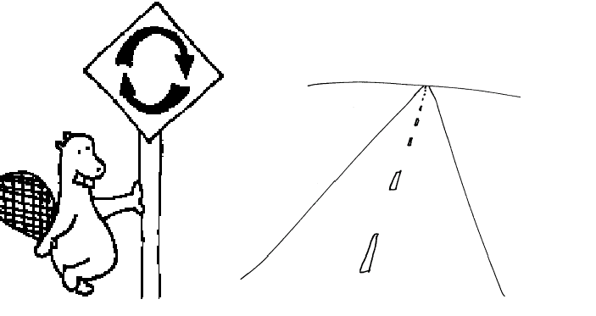
ROAD MAPS 1
Una guía para aprender Dinámica de Sistemas
Dinámica de Sistemas en Proyectos de Educación

Slide 2
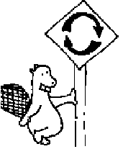
TÉRMINOS Y CONCEPTOS CLAVES
Diagramas de Ciclos Causales
Realimentación Circular
Simulación por Computador
Diagramas de Influencia
Aprendizaje centrado en el estudiante
Modelo Mental
Ciclo Negativo
Paradigma
Política
Ciclo Positivo
Sistema
Dinámica de Sistemas

Slide 3
TEMAS CUBIERTOS EN ROAD MAPS UNO
Una Introducción a los Sistemas
Dinámica de Sistemas en la Educación
La Dinámica de Sistemas y los medios
Análisis de Políticas en Sistemas Sociales

Slide 4
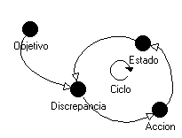
UNA INTRODUCCIÓN A LOS SISTEMAS
PRINCIPIO DE SISTEMAS # 1
El ciclo de realimentación es el elemento estuctural básico de sistemas

Slide 5
DINÁMICA DE SISTEMAS EN EDUCACIÓN
APRENDIZAJE CENTRADO EN EL ESTUDIANTE
FUENTES DE INEFICACIA EDUCATIVA
  Naturaleza fragmentaria de la Educación
  Educación dividida en materias separadas
  Tratamiento directo de la dimensión temporal
  Enseñar muestras estáticas del mundo real

Slide 6
PRINCIPIOS BÁSICOS PARA UNA EDUCACIÓN MÁS EFECTIVA
  Precursores de la dinámica de sistemas
  Dinámica de sistemas en educación preuniversitaria
        Realimentación
        Simulación por computadores
        Experiencia
  Aprendizaje centrado en el aprendiz
        La intervención acompaña a los nuevos descubrimientos

Slide 7
LA INFLUENCIA DE GORDON BROW
UN CIUDADANO CAMPEÓN
    Uso de los computadores en el salón de clases
    De receptores pasivos a aprendices activos
EL ESTADO ACTUAL
    Nuevos conceptos fundamentales de educación
    Comunidades receptivas
    Docentes talentosos
    Punto de vista sistémico
    Mejoramiento contínuo

Slide 8
EL FUTURO
Necesidad de un mejor entendimiento
Docentes especializados en D.S. para evitar caos
Estudiantes como usuarios críticos de modelos

Slide 9
LA DINÁMICA DE SISTEMAS Y LOS MEDIOS
Cómo el público y los medios han respondido a la dinámica de sistemas
  La dinámica de sistemas clarifica la suprema fuerza de las ideas que son social y profundamente compartidas acerca de la naturaleza del mundo.
  Pensar diferente → Reestructuración de sistemas
  solución a los problemas más graves del mundo (pobreza, polución y guerra).
  Puntos de vista duraderos, globalmente orientados y basados en sistemas.

Slide 10
Desafío de los modelos internos o paradigmas
Paradigma: compromiso de las cosas de ser así.
Suposiciones del paradigma social actual:
  Una causa produce un efecto
  Todo crecimiento es bueno y posible
  La tecnología puede resolver todos los problemas
  El futuro no se puede escoger o crear
  Si algo es “económico” no necesita más justificación
  Los resultados se miden por el esfuerzo aplicado
  Las naciones están desconectadas las unas de las otras
  La posesión de cosas es la fuente de la felicidad

Slide 11
Conceptos sencillos de sistemas
Ideas sistémicas que tienen relevancia pública inmediata:
Interconexión simple
Poder de la realimentación positiva y del crecimiento exponencial
Efecto de las demoras en la realimentación
Es más importante la estructura interna de un sistema que sus efectos precipitantes
El efecto de los prejuicios en las corrientes de información
Un micro comportamiento → Macro resultados

Slide 12
Los filtros
Los medios son orientados hacia los eventos
Su intervalo de atención es corto
Siguen un instinto de rebaño
Son atraidos por personalidades y autoridades
Simplifican los asuntos
Operan en base al escepticismo
Generan la controversia
Reportan problemas, no soluciones

Slide 13
ANÁLISIS DE POLÍTICAS EN SISTEMAS SOCIALES
Comportamiento contraintuitivo de los sistemas sociales
Modelos de computador de sistemas sociales
  Evitan problemas a grandes escalas
  Pueden ser más comprensivos que los modelos mentales
  La simulación por computador puede predecir las consecuencias dinámicas futuras sobre cómo las suposiciones interactúan.
  El lenguaje de modelo del computador puede ser comprendido por casi todas las personas

Slide 14
ROAD MAPS 2
Una guía para aprender Dinámica de Sistemas
Dinámica de Sistemas en Proyectos de Educación

Slide 15
TÉRMINOS Y CONCEPTOS CLAVES
Inventarios
Flujos
Niveles
Tasas

Slide 16
Principio de sistema #2
Niveles y Flujo son fundamentales para la subestructura de ciclo.
Principio de sistema #3
Niveles y Flujos no son distinguidos por unidades de medida.

Slide 17
INTRODUCCION A LA REALIMENTACIÓN
“Realimentación es un proceso donde una causa inicial ondula a través de una cadena de causaciones para al fin reafectarse asi misma”
Un sistema de lazo abierto es una simple cadena de causalidades.
Un sistema de lazo cerrado, es una cadena causal circular que se realimenta a sí misma.

Slide 18
REALIMENTACIÓN POSITIVA
La realimentación positiva conduce hacia el crecimiento y el cambio.
El crecimiento es combinatorio y de refuerzo.
Ejemplo

Slide 19
REALIMENTACIÓN NEGATIVA
La realimentación negativa se opone al cambio y estabiliza los sistemas.
Su comportamiento presenta una caída exponencial o declinación asintótica.
Ejemplo

Slide 20
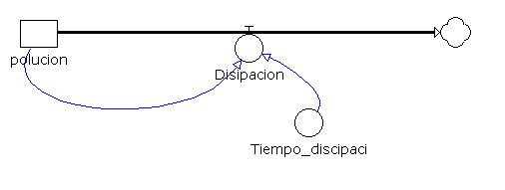
Ejemplo:Polución

Slide 21
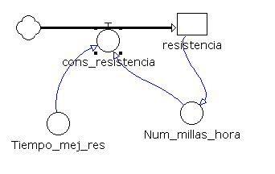
Ejemplo:Resistencia

